Slide 1


Créer une architecture Big Data et utiliser Hadoop pour le traitement de données
Framework Logiciel pour Big Data
Réalisé par: Amel MOURAH
2019/2020
2019/2020

Slide 2
FRAMEWORK LOGICIEL POUR LE BIG DATA
Plan
Introduction
Problématique
Conception
Réalisation
Conclusion

Slide 3
FRAMEWORK LOGICIEL POUR LE BIG DATA
Introduction Problématique Expérience Matériels utilisés Conclusion
Big Data
Désigne des ensembles de données qui deviennent tellement volumineux qu’ils en deviennent difficiles à travailler avec des outils classiques de gestion de base de données ou de gestion de l’information.

Slide 4
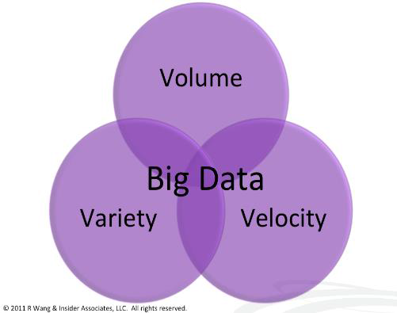
FRAMEWORK LOGICIEL POUR LE BIG DATA
Introduction Problématique Conception Réalisation Matériels utilisés Conclusion
Big Data

Slide 5
FRAMEWORK LOGICIEL POUR LE BIG DATA
Introduction Problématique Conception Réalisation Matériels utilisés Conclusion
Problématique
Traitement de grandes masses de données avec Hive, Amazone EMR et EC2

Slide 6
FRAMEWORK LOGICIEL POUR LE BIG DATA
Introduction Problématique Conception Réalisation Matériels utilisés Conclusion
Conception
Les étapes suivies:
Création de cluster
EMR
Création d’un bucket
sur S3
Manipulation
Hadoop
Hive

Slide 7
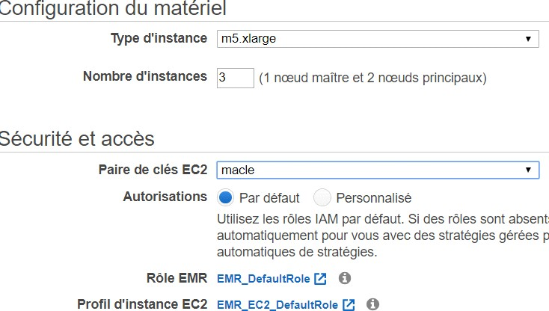
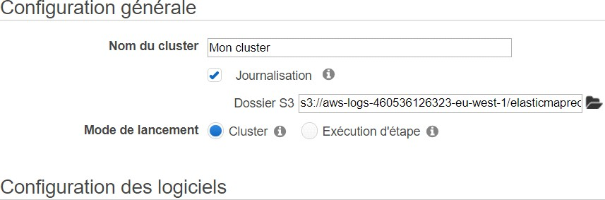
Introduction Problématique Conception Réalisation Matériels utilisés Conclusion
FRAMEWORK LOGICIEL POUR LE BIG DATA
Réalisation

Slide 8
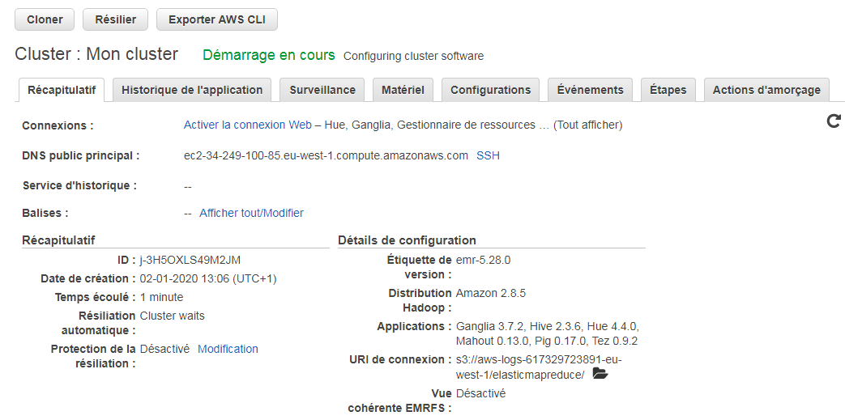
FRAMEWORK LOGICIEL POUR LE BIG DATA
Introduction Problématique Conception Réalisation Matériels utilisés Conclusion
Réalisation

Slide 9
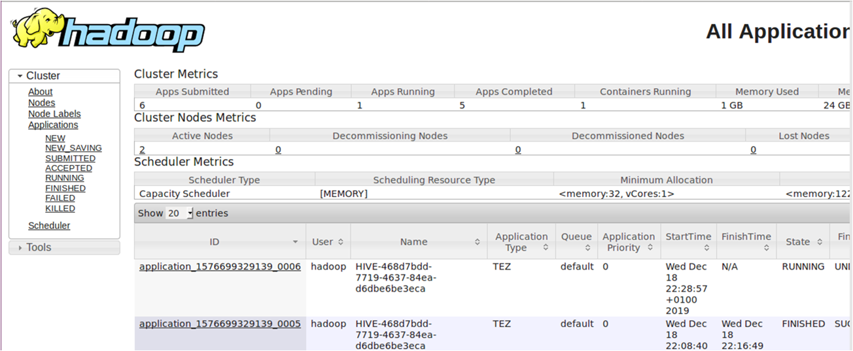
FRAMEWORK LOGICIEL POUR LE BIG DATA
Introduction Problématique Conception Réalisation Matériels utilisés Conclusion
Réalisation

Slide 10
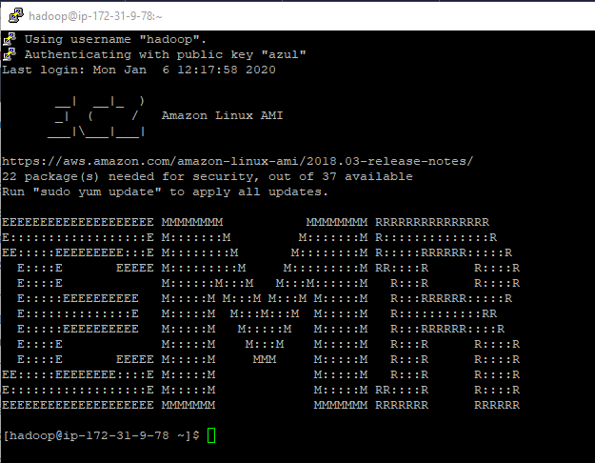
FRAMEWORK LOGICIEL POUR LE BIG DATA
Introduction Problématique Conception Réalisation Matériels utilisés Conclusion
Réalisation

Slide 11
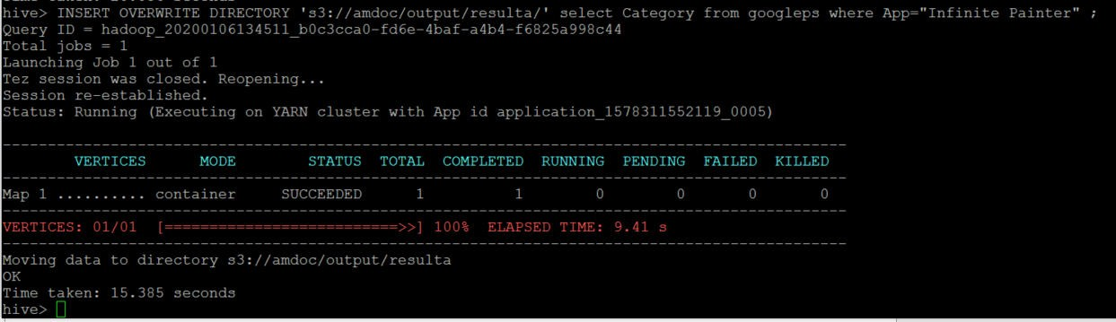
FRAMEWORK LOGICIEL POUR LE BIG DATA
Introduction Problématique Conception Réalisation Matériels utilisés Conclusion
Réalisation
Quelques requêtes Hive:

Slide 12
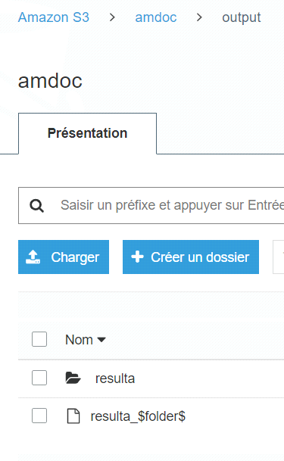
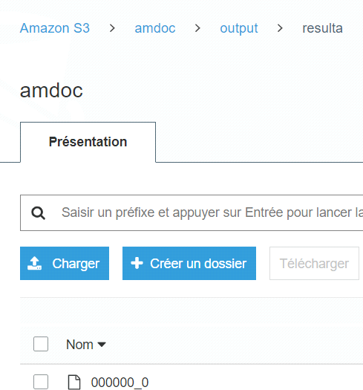
FRAMEWORK LOGICIEL POUR LE BIG DATA
Introduction Problématique Conception Réalisation Matériels utilisés Conclusion
Réalisation
Résultats des requêtes:

Slide 13
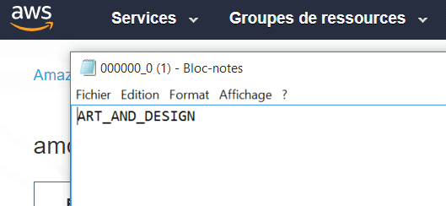
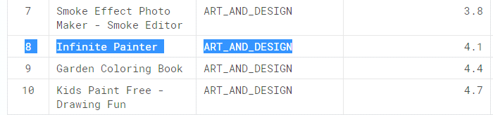
FRAMEWORK LOGICIEL POUR LE BIG DATA
Introduction Problématique Conception Réalisation Matériels utilisés Conclusion
Réalisation
Résultats des requêtes:

Slide 14





FRAMEWORK LOGICIEL POUR LE BIG DATA
Introduction Problématique Conception Réalisation Matériel utilisé Conclusion
Matériels utilisés

Slide 15
FRAMEWORK LOGICIEL POUR LE BIG DATA
Introduction Problématique Conception Réalisation Matériels utilisés Conclusion
conclusion

Slide 16
FRAMEWORK LOGICIEL POUR LE BIG DATA
Merci pour votre attention

